Slide 1


Criptosporidiasis y Giardiasis
Simposio
“Lo novedoso en Parasitología”
Dra. M. Guadalupe Ortega Pierres
Academia Nacional de Medicina
Abril, 2015

Slide 2
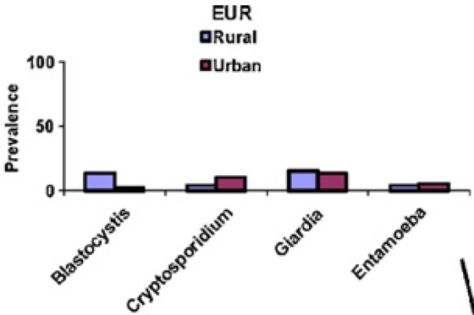
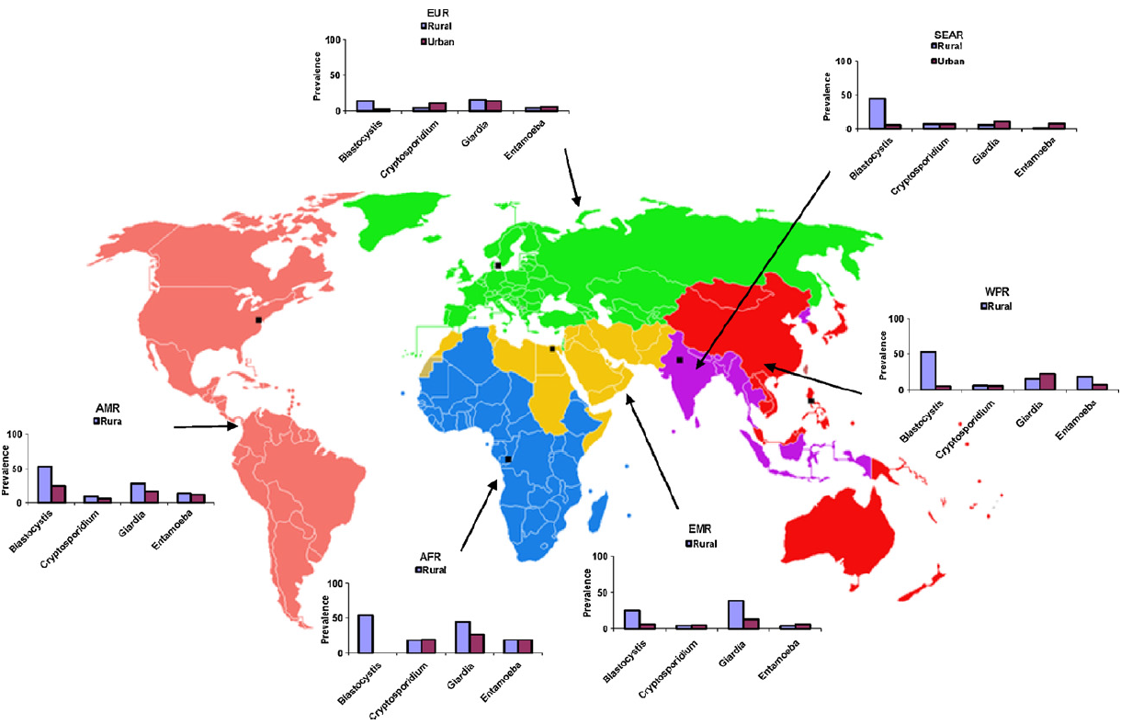
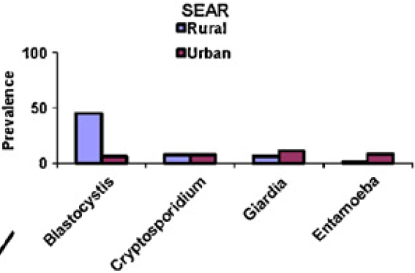
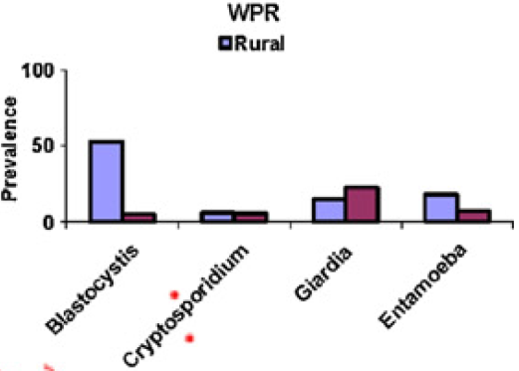
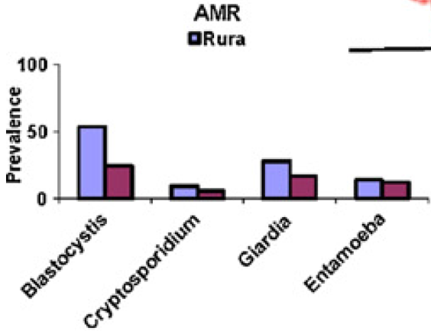



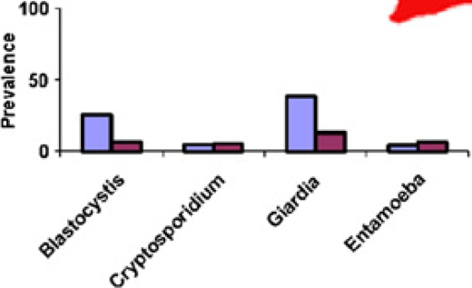
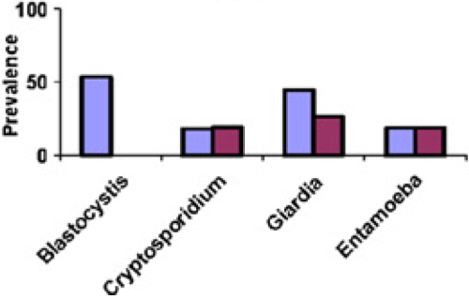
Prevalencia estimada de protozoarios entéricos (WHO)
European Region
South East Asian Region
Western Pacific Region
Americas Region
l
Eastern Mediterranean
African Region
Region
Thompson & Smith (2011)

Slide 3
Criptosporidiasis
Academia Nacional de Medicina
Abril, 2015

Slide 4
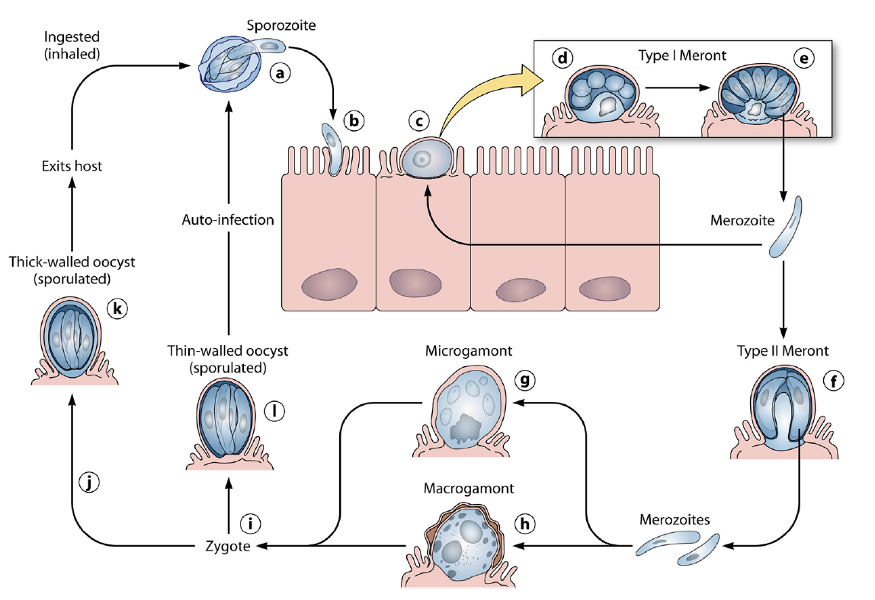
Representación esquemática del ciclo de vida de Cryptosporidium parvum
Ingestión (inhalación)
Esporozoíto
Meronte tipo I
Salida del Hospedero
Auto infección
Merozoíto
Ooquiste de pared gruesa (esporulado)
Ooquiste de pared delgada (esporulado)
Microgametos
Meronte tipo II
Macrogametos
Merozoítos
Cigoto
Bouzid, et al. 2013
Notes:
After excysting from oocysts in the lumen of the intestine (a), sporozoites (b) penetrate host cells and develop into trophozoites (c) within parasitophorous vacuoles confined to the microvillous region of the mucosal epithelium. Trophozoites undergo asexual division (merogony) (d and e) to form merozoites. After being released from type I meronts, the invasive merozoites enter adjacent host cells to form additional type I meronts or to form type II meronts (f). Type II meronts do not recycle but enter host cells to form the sexual stages, microgamonts (g) and macrogamonts (h). Most of the zygotes (i) formed after the fertilization of the microgamont by the microgametes (released from the microgamont) develop into environmentally resistant, thick-walled oocysts (j) that undergo sporogony to form sporulated oocysts (k) containing four sporozoites. Sporulated oocysts released in feces are the environmentally resistant life cycle forms that transmit the infection from one host to another. A smaller percentage of zygotes (approximately 20%) do not form a thick, two-layered oocyst wall; they have only a unit membrane surrounding the four sporozoites. These thin-walled oocysts (l) represent autoinfective life cycle forms that can maintain the parasite in the host without repeated oral exposure to the thick-walled oocysts present in the environment.

Slide 5
Criptosporidiasis: Datos clínicos actuales
Causa diarrea en niños en países en vías de desarrollo, se asocia con un alto riesgo de muerte en pre-escolares y con un déficit en el crecimiento de estos aún cuando se controla su nutrición.
Puede presentarse de manera sub-clínica en países en vías de desarrollo (ie. Bangladesh)
La leche materna protege a los lactantes contra esta infección.
Cryptosporidium es un patógeno muy importante en varias partes del mundo independientemente de la prevalencia de HIV .
Pacientes con deficiencia en células T tienen más riesgo de adquirir la infección.
Pueden presentarse secuelas a largo plazo como el síndrome de intestino irritable después de que se ha resuelto la infección.

Slide 6
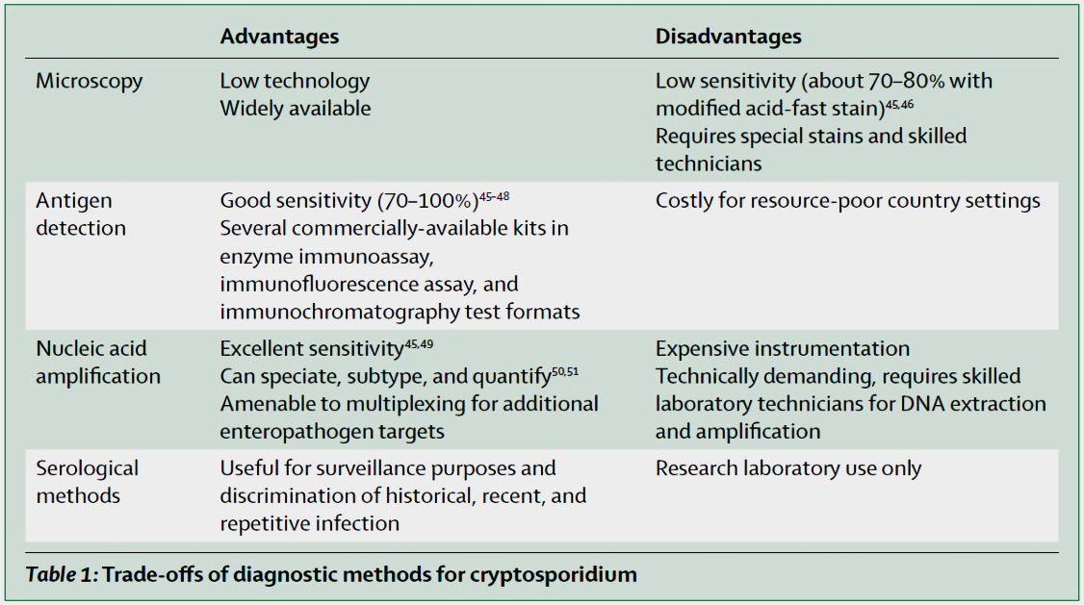
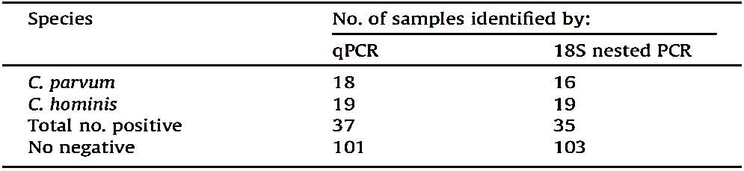
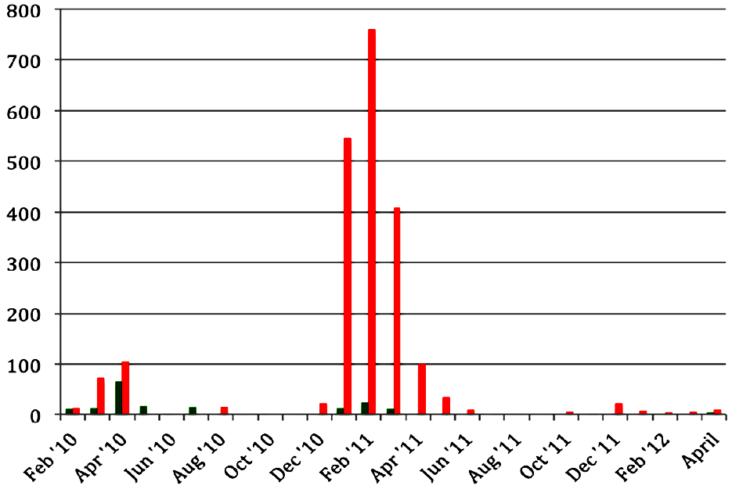

Diagnóstico
Análisis prospectivo de 138 muestras de agua usando qPCR y PCR anidado 18s y secuenciación
Rongchang Yang et al. (2013)
Detección mensual de Cryptosporidium en el sitio de colecta de agua en Bélgica
Checkley, et al. (2015)
Uso de herramientas moleculares para determinar:
Transmisión
Segregación geográfica y recombinación genética de subtipos de C hominis y C. parvum
Detección de Cryptosporidium en sistemas acuáticos
Técnicas de secuenciación de nueva generación que contribuirán a entender la distribución de criptosporidiosis particularmente en países de vías de desarrollo.
Expresado como número total de ooquístes en agua superficial RW (en rojo,) y en el agua de la cuenca de almacenamiento SW (en verde).
Amimul Ehsan et al. (2015)
Notes:
De Febrero de 2010 a Abril de 2012, cada mes, cada mes, se tomaron tres matrices diferentes de agua fueron muestreadas en el lugar de captación de agua Blankaart, i.e., las aguas superficiales en bruto (RW), el agua de la cuenca de almacenamiento (después de 4 meses de sedimentación y antes del tratamiento, SW), y agua del grifo tratada (TW ).
From February 2010 until April 2012, each month, three different water matrices were sampled at the Blankaart water catchment site, i.e., raw surface water (RW), wáter from the storage basin (after 4 months of sedimentation and prior to treatment, SW), and treated tap water (TW).

Slide 7
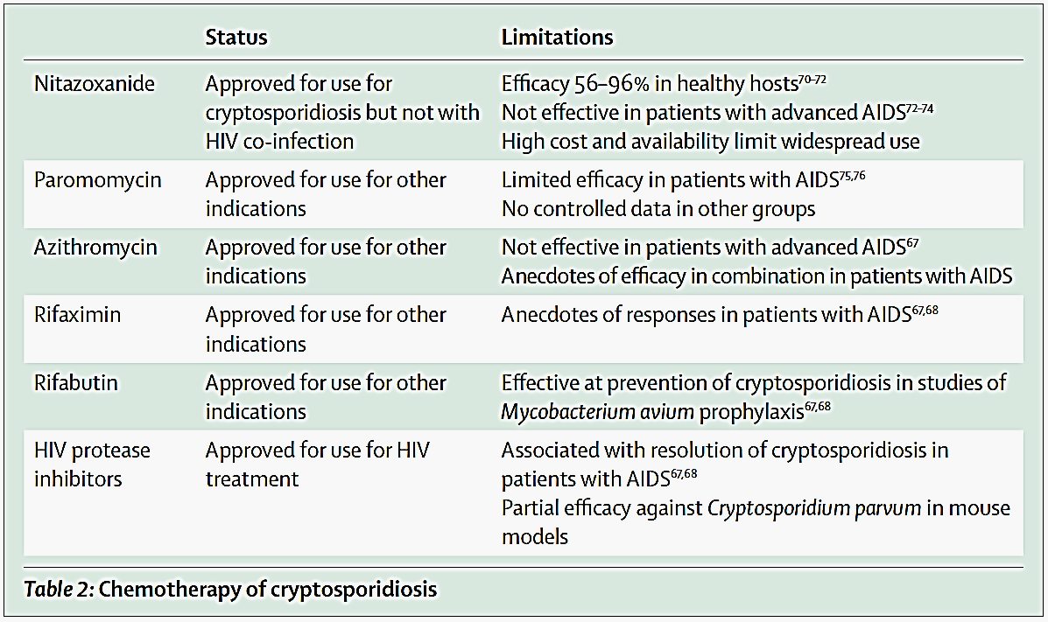
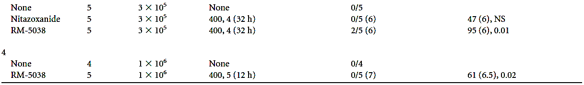
Tratamiento de infecciones con C. parvum
Checkley, et al. (2015)
Gargala et al. (2013)
Nuevos Tiazólidos (RM5038) tienen mayor actividad que la Nitazoxanida en tratamiento de infecciones por C parvum (fase preclínica).

Slide 8
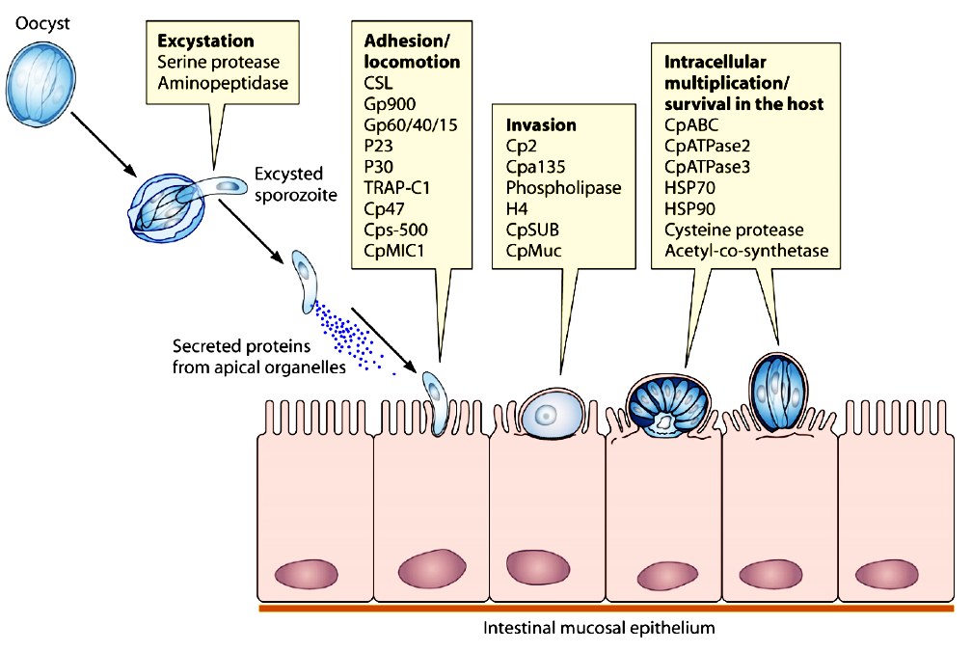
Candidatos a Vacunas en contra de Cryptosporidium parvum
Péptidos de P23, CP15 y CSL estimulan la respuesta inmune
CSL Proteina localizada en el complejo apical de esporozoítos y merozoitos. Se une a células epiteliales, anticuerpos contra esta proteína protegen en contra de infecciones con C parvum. (Bouzid, et al. 2013).
P23 Se localiza en la superficie de esporozoítos y merozoitos. Anticuerpos contra esta proteína afectan la muda del ooquiste y disminuyen la diarrea en animales infectados (Bouzid, et al. 2013).
Cp15. péptido se expresa en esporozoítos y merozoitos (Jenkins and Fayer, 1995) y participa en la infección y/o la respuesta inmune del hospedero ( Tilley, Upton, 1994, Moss et al, 1998 y Sturbaum et al, 2003) estimula la producción de IFN-γ (Roche et al 2013; Manque et al. 2015), IL2 e IL-6, consistente con una respuesta Th1, (Manque et al. 2015). ) .
Péptidos de CP15 y de CSL inducen mayores títulos de anticuerpos
Bouzid, et al. 2013

Slide 9
Recomendaciones
Los efectos de los diferentes genotipos de Cryptosporidium en: la enfermedad, el crecimiento y el desarrollo deben estar mejor definidos. Se requieren estudios longitudinales adicionales que utilicen métodos moleculares avanzados para una mejor caracterización de la patogénesis y carga parasitaria en infecciones por Cryptosporidium.
Se tienen disponibles varios métodos de diagnóstico para Cryptosporidium pero la infección aun está sub-diagnosticada. En poblaciones de bajos recursos con altos índices de infecciones mixtas se requiere llevar a cabo ensayos cuantitativos sobre cargas parasitarias, y la evaluación de los regímenes de tratamiento.
Existe una necesidad urgente de tener mejores tratamientos para criptosporidiosis, y de métodos normalizados para probar compuestos efectivos en contra del parásito tanto in vitro como en animales de experimentación.
El desarrollo de fármacos se ha visto obstaculizado por limitaciones en los métodos para propagar a los parásitos in vitro y para manipularlos genéticamente.
El desarrollo de una vacuna para prevenir la criptosporidiasis es factible, pero se requieren más estudios para definir los mecanismos de protección particularmente en infecciones en humanos. Sería importante explorar la posibilidad desarrollar cepas vivas atenuadas del parásito a través de la ingeniería genética.

Slide 10
Giardia y giardiasis
Academia Nacional de Medicina
Abril, 2015

Slide 11
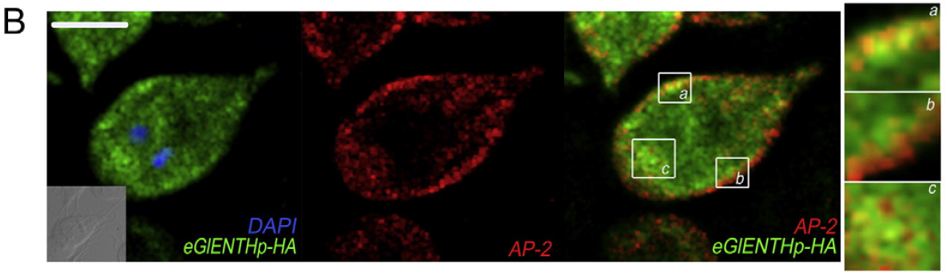
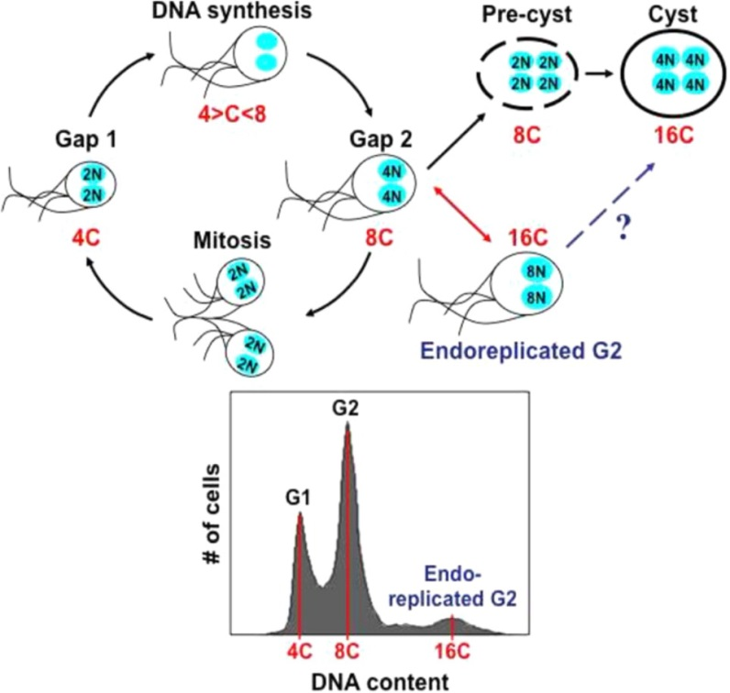
Biología celular de Giardia
Identificación de GlENTH (M.C. Touz et al.)
GlENTHp participates in endocytosis
GlENTH contiene dominios ENTH, (proteínas adaptadoras i.e. epsinas). Participa en endocitosis y en el tráfico Golgi-endosoma. Se une a a clatrinas, ubiquitina, AP-1 y AP-2, se transloca a la membrana por Lys75. Su inactivación altera la estructura de las vacuolas y el proceso endocítico.
Expresión génica en etapas del ciclo celular de G. duodenalis (J. Yee)
Feliziani et al. 2015
Se aislaron trofozoítos en diferentes etapas del ciclo celular en base a su tamaño empelando Centrifugación de Contraflujo. Las facciones ricas en células en las fases G1/S y G2/M. Estas presentaron niveles elevados de expresión de genes de histonas y ciclinas respectivamente.
Glicobiología de Giardia (J. Samuelson)
Se compararon los N-glicanos, las anclas GPI, el polímero GalNAc y las lectinas de pared quística de Giardia con los de Plasmodium, Entamoeba, Cryptosporidium y Toxoplasma. Giardia y Plasmodium tienen un precursor truncado. Giardia y Entamoeba possen GPIs con 2 residuos de manosa. El polímero de pared quística de Giardia (β1,3-GalNAc) es distinto al de Entamoeba (β1,4-GlcNAc) y al de Toxoplasma (β1,3-Glc). La región de lectina de las CWPs de Giardia tiene repetidos de Leucina que semejan los TLRs de plantas. Estos datos proveen un modelo de organización de glicanos
Reaume et al. 2012

Slide 12
Diferenciación celular de Giardia
Cambios de expresión génica durante el enquistamiento in vitro (S. Svärd)
Se analizó el transcriptoma durante el enquistamiento (alta concentración de bilis, secuenciación de RNA y la localización por etiquetado molecular). Se encontraron 13 genes sobre-expresados en etapas tempranas (1.5 y 7 hr p.i.) 3 en el en núcleo, 4 en la pared quística y 3 asociadas al citoesqueleto. Interesantemente, proteínas VSP sufren switch en etapas tardías del proceso (22 hr p.i.)
Identificación de enzimas que modifican histonas (H.D. Luján)
Se identificaron ORFs candidatos de estas enzimas, se transfectaron trofozoítos con éstas y se detectaron modificaciones típicas de histonas. Asimismo se evaluó su presencia en enquistamiento y variación antigénica de Giardia. Se encontraron histona-deacetilasas, cuyos inhibidores bloquearon el proceso de enquistamiento y aceleraron la tasa de variación antigénica.
Identificación de RNAs pequeños (sRNA) que participan en enquistamiento (L. Zhao-Rong)
Se identificaron los transcriptomas (sRNA) en 4 distintos tiempos de inducción de enquistamiento, producidos por retrotransposones teloméricos y 3 regiones genómicas (e-SGR) que producen endo-siRNAs. La inactivación de Dicer, que es esencial para la producción de endo-siRNAs, disminuyó la capacidad de enquistamiento del parásito, aunque se determinaron varios tRNAs que presentaron incrementos de expresión más marcados durante este proceso.

Slide 13
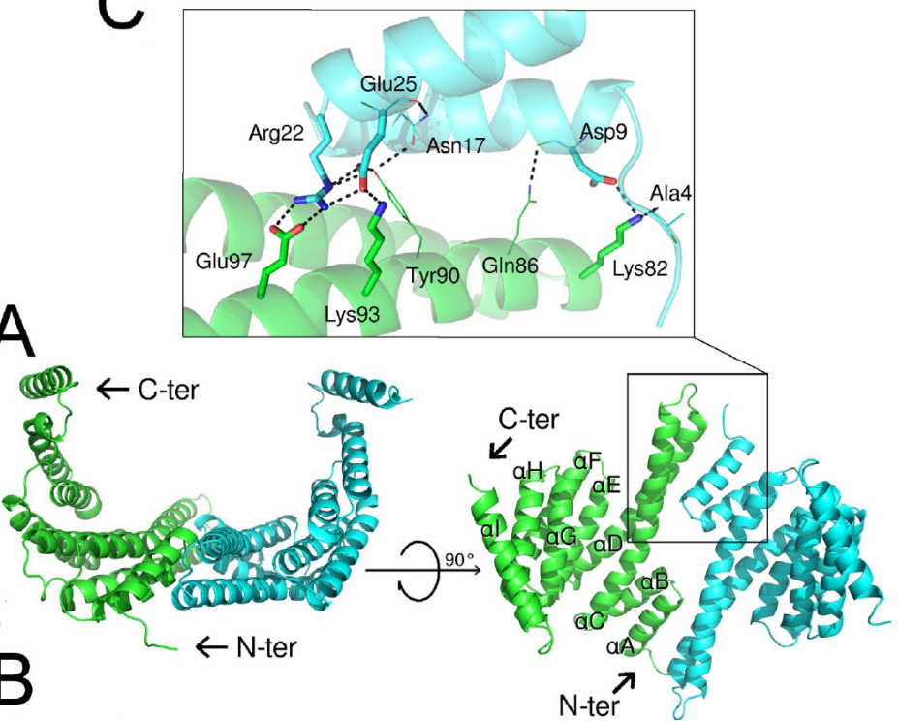
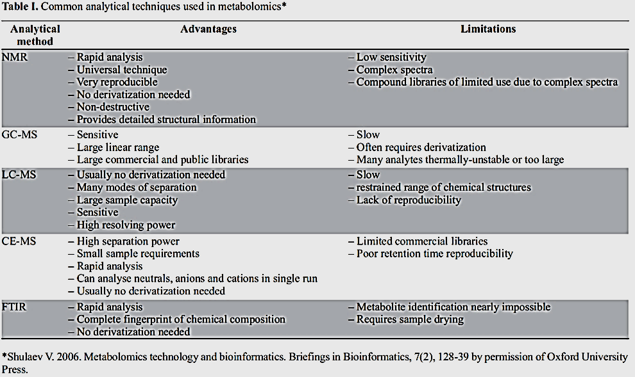
Bioquímica y metabolismo de Giardia
Regulación post-traduccional de la proteína 14-3-3 (M. Lalle)
La proteína GST-14-3-3 (familia de proteínas participan en la activación de enzimas implicadas en la síntesis de neurotransmisores, la regulación de la señalización enzimas importantes para la proliferación celular y la supervivencia, y la modulación de las proteínas desreguladas en diferentes formas de cáncer, diabetes y trastornos neurodegenerativos) se clonó y expresó en E. coli y se resolvió su estructura cristalina en forma apo. Esta forma filamentos a partir de su extremo C-terminal Los análisis mutacionales mostraron que la poliglicilación de esta región impide su oligomerización.
Papel de la SUMOilación en la biología de Giardia (B. DiGenova)
Se estudió la presencia de proteínas SUMO (Small Ubiquitin MOdifier) en trofozoítos y quistes mediante el uso de Abs específicos contra esta proteína. Se describió un gene codificante para proteína SUMO que se distribuyó diferencialmente en quistes y trofozoítos (cuerpo mediano). Su inhibición farmacológica condujo a pérdida de morfología y reducción de acetilación en tubulina.
Fiorillo et al. 2014
Identificación de proteínas Heme en Giardia (S. Rafferty)
Se identificaron, expresaron y caracterizaron 3 hemoproteínas tipo citocromo B5 y una flavohemoglobina de este parásito. Las hemoproteínas B5 existen preferentemente en estado oxidado, mientras que la flavohemoglobina está sobre-expresada ante estrés nitrosativo, cataliza la ruptura del óxido nítrico (NO) y presenta SUMOilación.
Análisis metabolómico de Giardia (E. Jarroll)
Se separaron y determinaron niveles de metabolitos por técnicas de GC-MS, LC-MS y espectroscopía en 5 aislados de distintos genotipos de G. duodenalis. Existen variaciones en niveles de metabolitos entre los aislados aunque las tasas de uso y producción son similares, con excepción de un aislado resistente a metronidazol (JKH-1) que tiene un flujo sesgado a carbamoil fosfato asociado a una tasa de glicólisis reducida.
Paget et al. 2013

Slide 14
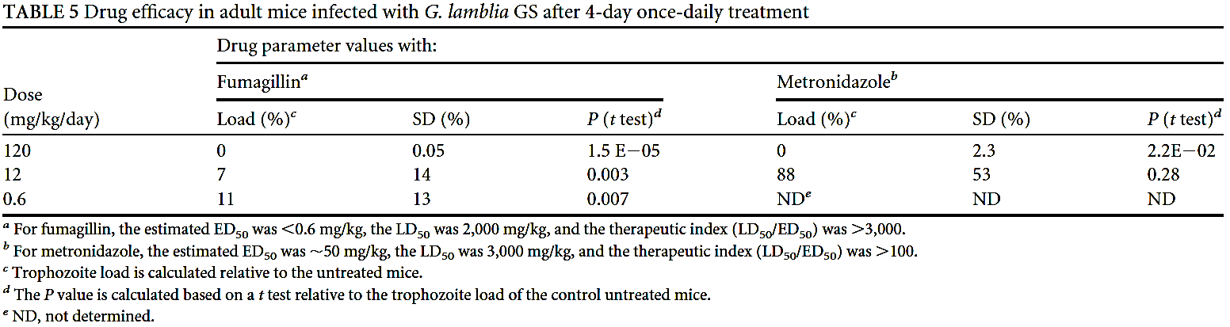
Fármacos contra Giardia
Citotoxicidad de nitroimidazoles vs Giardia (D. Leitsch)
Los nitroimidazoles (Ni) generalmente disminuyen la poza de tioles y forman aductos con proteínas del metabolismo redox asociado a tiorredoxinas. Se desconoce si esto ocurre en G. duodenalis. Al emplear 4 NI (MeTronidaZol, TINidazol, AZOmicina, RONidazol) se observaron diferentes efectos: la tiorredoxina peroxidasa es inactivada por MTZ y TIN; sin embargo, todos los Ni provocaron degradación del factor de elongación de la traducción EF1ϒ y disminución en la poza de tioles intracelulares. AZO y RON no parecen formar ningún aducto.
Determinación de la eficacia de nuevos compuestos vs Giardia (modelos experimentales (O. Herzberg)
Se seleccionaron compuestos en una colección de fármacos aprobados del NIH (USA) y se identificaron 11 compuestos anti-Giardia. Se probaron en un modelo de ratón adulto empleando trofozoítos del aislado GS así como in vitro en cultivos resistentes a metronidazol (rMTZ). Cuatro compuestos presentaron eficacia in vivo mayor o igual a MTZ, además de retener su potencia vs cultivos rMTZ.
Kulakova et al. 2014

Slide 15
Giardiasis: Respuesta inmune y fisiopatología
Lecciones de los modelos animales de giardiasis (S. Singer)
Se comparó la respuesta de células T y niveles de sucrasas ante la infección por G. duodenalis de distintos ensambles genéticos (WB y GS) en dos cepas de ratón (BALB/c y C57BL/6) con distintas microbiotas seleccionadas por tratamiento con antibióticos. Las dos cepas de ratón fueron susceptibles a la infección y montaron respuestas de células CD4+ similares. No obstante, solo la cepa GS (ensamble B) indujo deficiencia de sucrasas. Los ratones tratados con antibiótico presentaron mayor carga parasitaria asociado con menor activación de células CD8+ y menor deficiencia de sucrasas.
Reconocimiento de carbohidratos de Giardia por lectinas del hospedero (S. Singer)
Se determinó la carga parasitaria, activación de mastocitos y respuesta de Abs en ratones normales y deficientes en la expresión de lectina de unión a manosa (MBL) y el receptor de complemento 3a (C3aR). Los ratones deficientes en MBL y C3aR eliminan de forma retardada los parásitos en comparación con ratones normales y esto esta asociado con un menor reclutamiento de mastocitos en intestino delgado. Las cepas de ratón tuvieron niveles similares de IgA y reconocieron los carbohidratos de G. duodenalis, aunque los ratones deficientes en C3aR reclutaron menores cantidades de linfocitos T en intestino.
Efecto de Giardia en la modulación de microbiota y en la inducción del Síndrome de Intestino Irritable (A. Buret)
Se emplearon biofilms de microbiota cultivados de biopsias de personas sanas que fueron expuestos a Giardia. Se observó que Giardia aumentó bacterias planctónicas patogénicas (Orden Clostridiales). Se infectaron ratas neonatales y una vez que se eliminó la infección se determinó hipersensbilidad intestinal por distención luminal. La infecciòn por Giardia desarrolla, en este modelo, el Síndrome de Instestino Irritable (IBS).

Slide 16
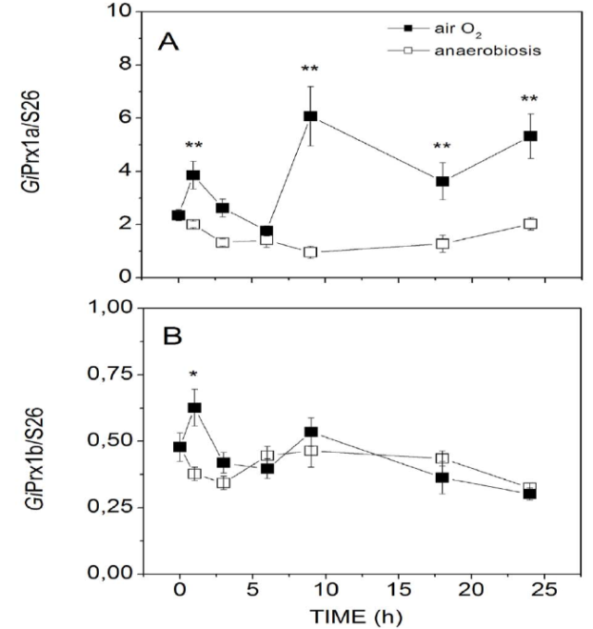
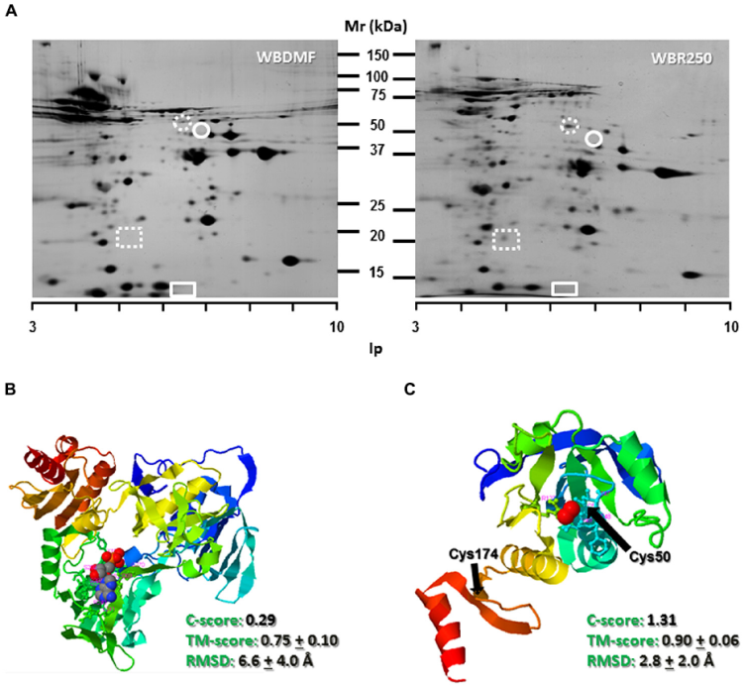
Giardia: Respuesta a estrés y resistencia a drogas
Sistemas de respuesta de Giardia al estrés oxidativo y nitrosativo (A. Giuffré)
Se caracterizaron funcionalmente varias enzimas antioxidantes de G. duodenalis anotadas en el genoma [flavodiferroproteína (FDP), flavohemoglobina (FHG), superóxido reductasa (SOR) y peroxirredoxinas (PXR1a, -b)] así como su expresión ante estrés oxidativo y nitrosativo. Se determinó que la FDP convierte O₂ a H₂O, FHB metaboliza NO a nitrato, SOR reduce superóxidos a H₂O₂, mientras que las PXRs detoxifican H₂O₂ y peroxinitritos.
Respuesta antioxidante y resistencia a albendazol en Giardia (R. Argüello-García)
Se compararon los niveles de especies reactivas de oxígeno (ROS) y la expresión de enzimas antioxidantes (NADHox, FDP, SOR y PXR1a) a nivel de proteína y mRNA en trofozoítos de G. duodenalis sensibles y resistentes a albendazol así como los niveles de tioles intracelulares.
Las clonas sensibles a ABZ acumularon ROS ante la exposición al fármaco y las resistentes no. Las clonas resistentes sobre-expresaron NADHox y PXR1a a nivel de proteína y mRNA así como FDP a nivel de mRNA. Los niveles de SOR fueron similares en los cultivos mientras y los de tioles intracelulares se incrementaron con el aumento de la concentración de ABZ tolerada por las clonas resistentes.
Mastronicola et al. 2014
Argüello García et al. 2015

Slide 17
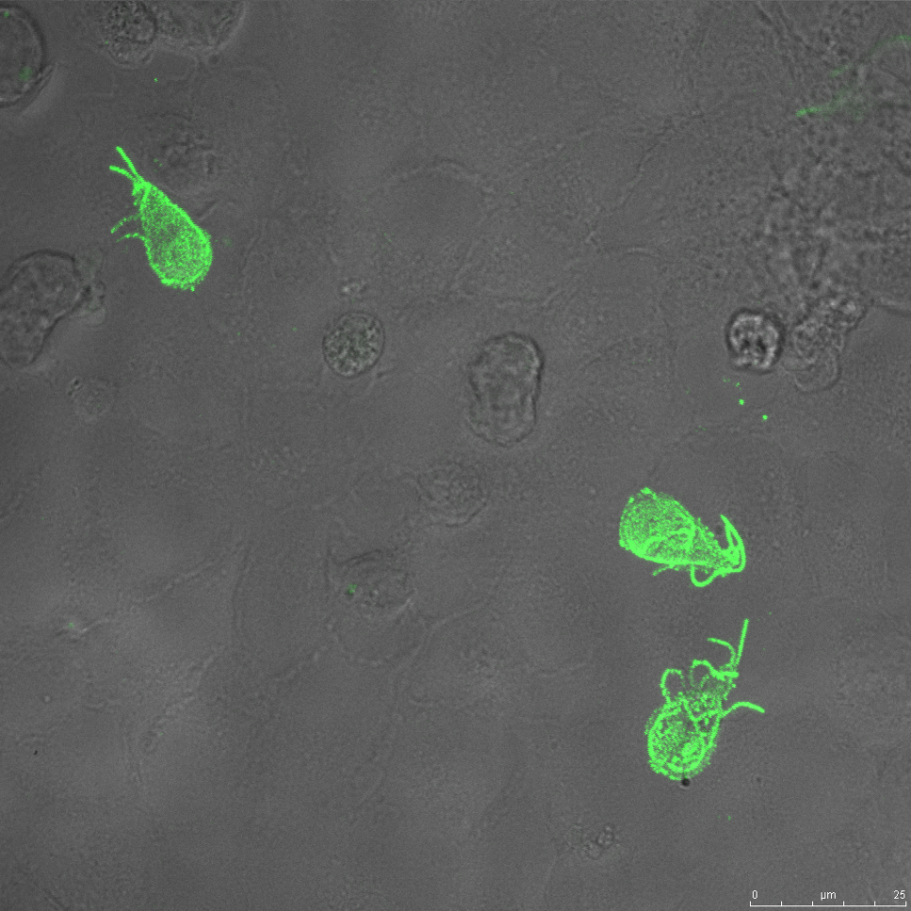
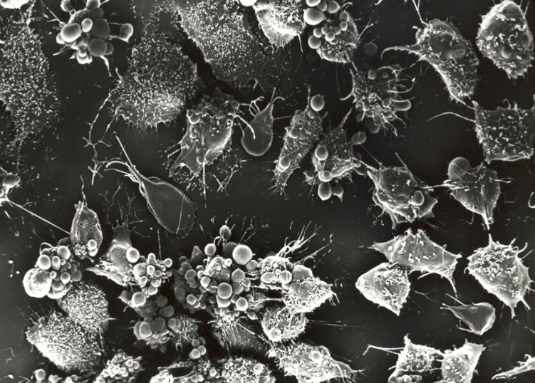
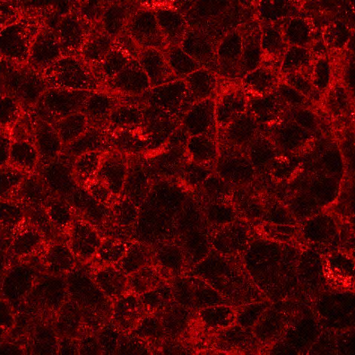
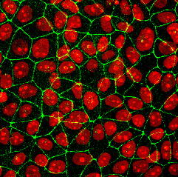
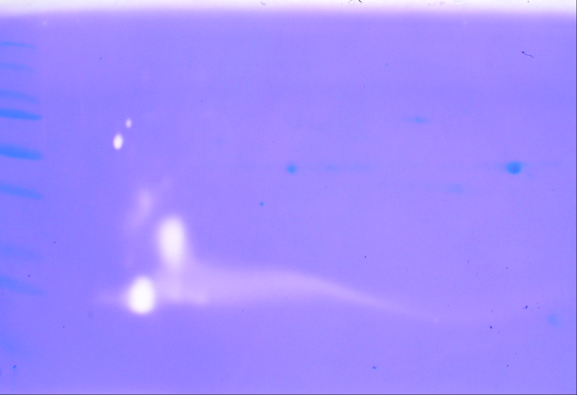
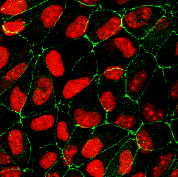
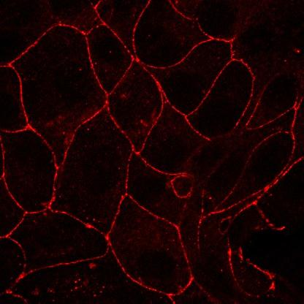
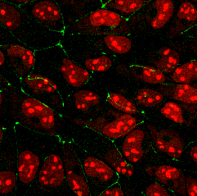
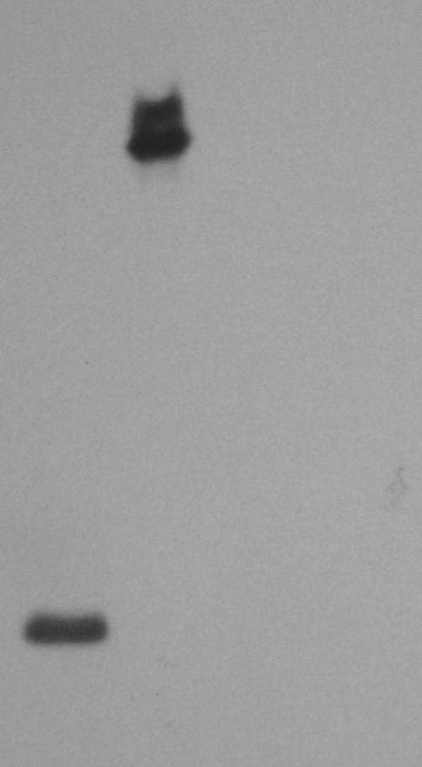
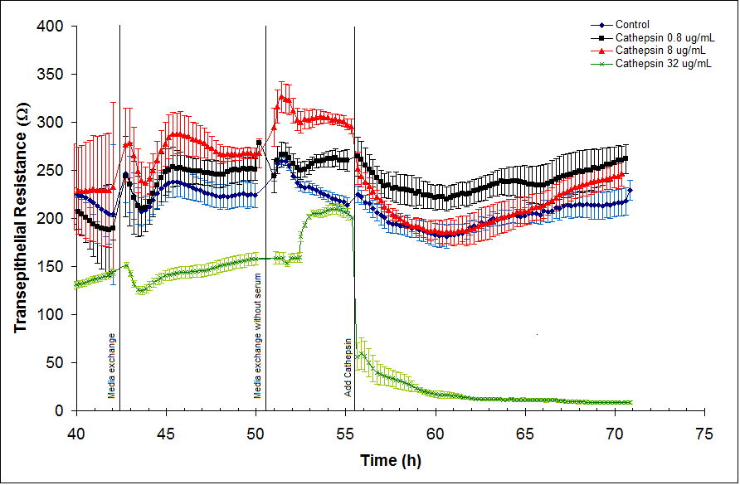
Giardia: relación hospedero-parásito
Proteasas y patogénesis
La catepsina B-participa en la degradación de los componentes de unión estrecha, la activación de la apoptosis en las células epiteliales y en la disminución de resistencia trans-epitelial en las monocapas de células epiteliales. Puede ser considerada como factor de virulencia y blanco de fármacos.
Claudina-1
Apoptosis de enterocitos
kDa
75
50
37
25
20
3
10
kDa
NC
R NR
250
150
100
75
50
IEC-6
MDCK
37
25
Resistencia trans-epitelial
NC: Negative Control
R: Reduced conditions
NR: Non-reduced conditions
(Laredo, M., 2010; Gómez, M. 2012; Meza, M. 2013)

Slide 18
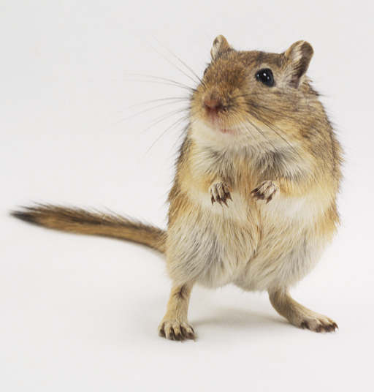
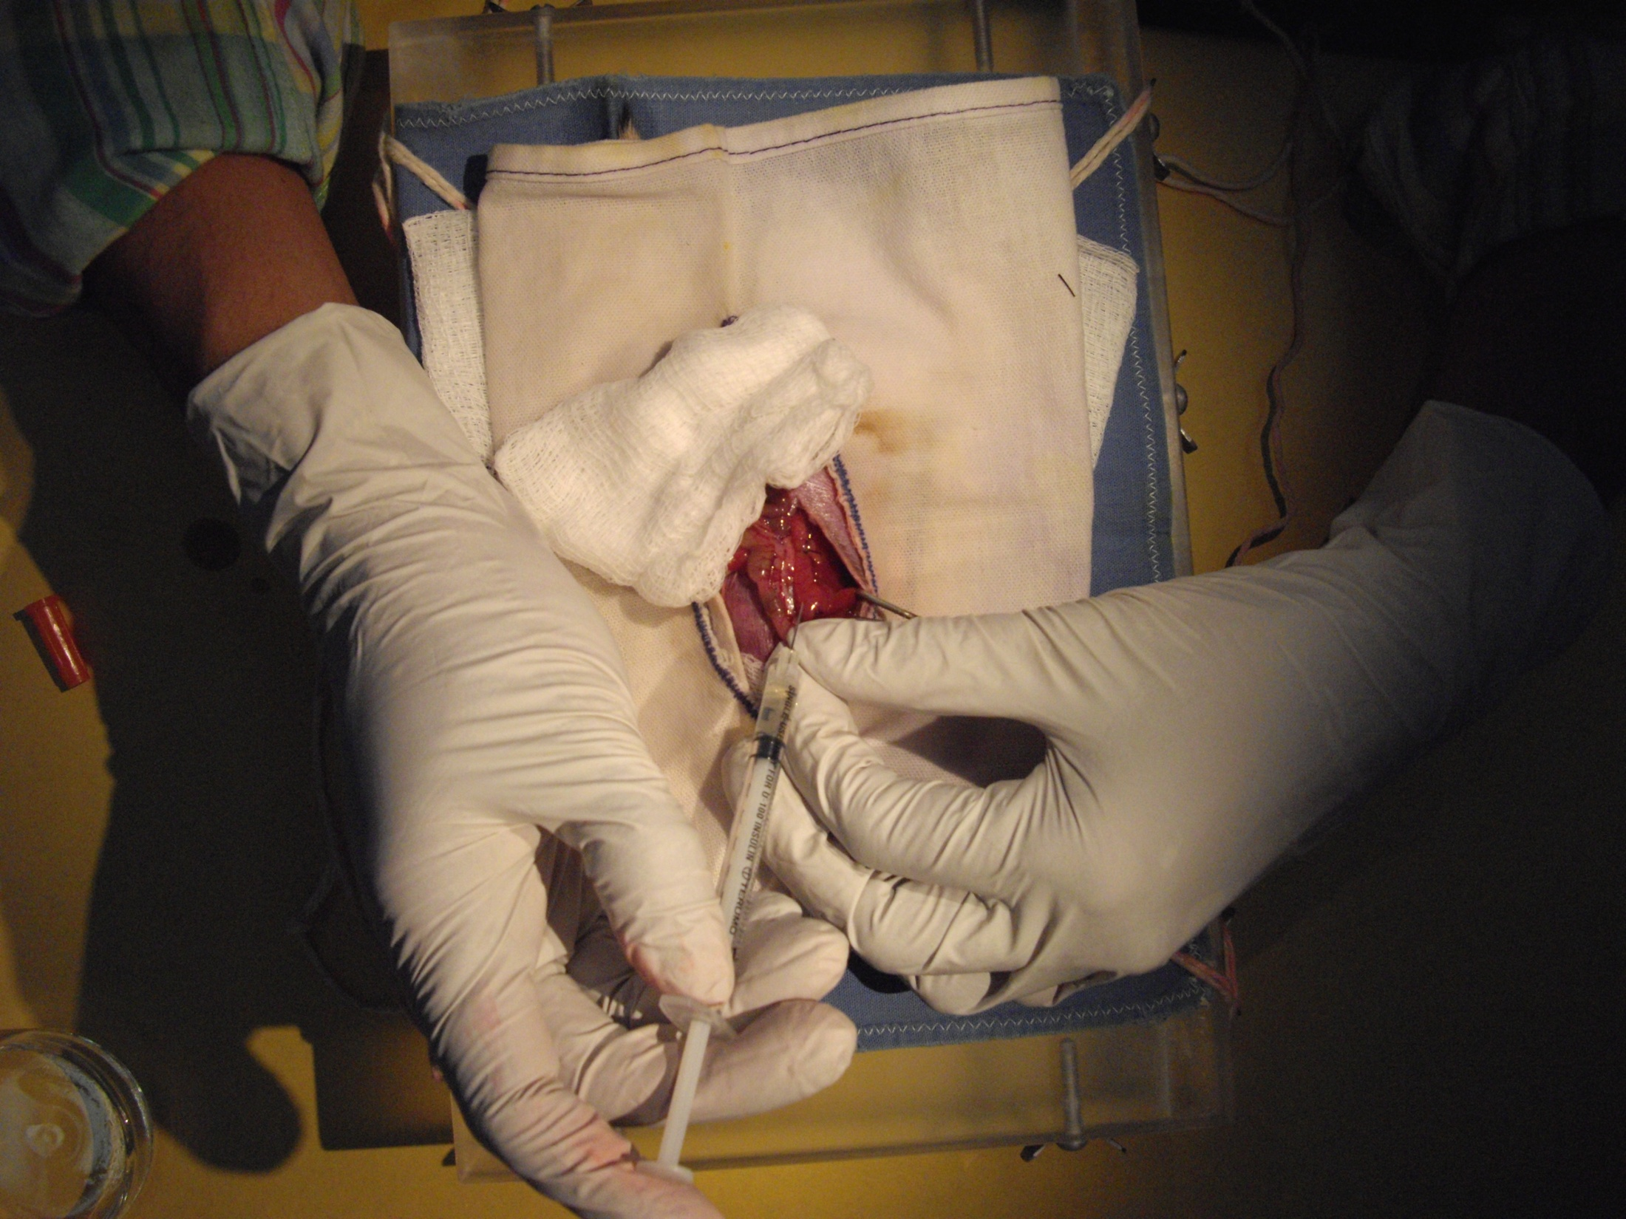
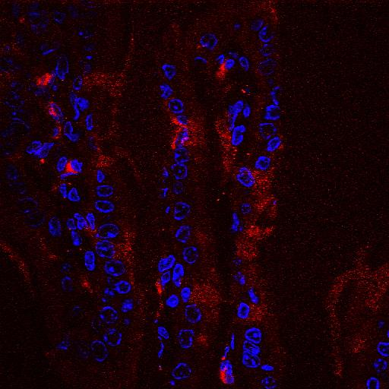
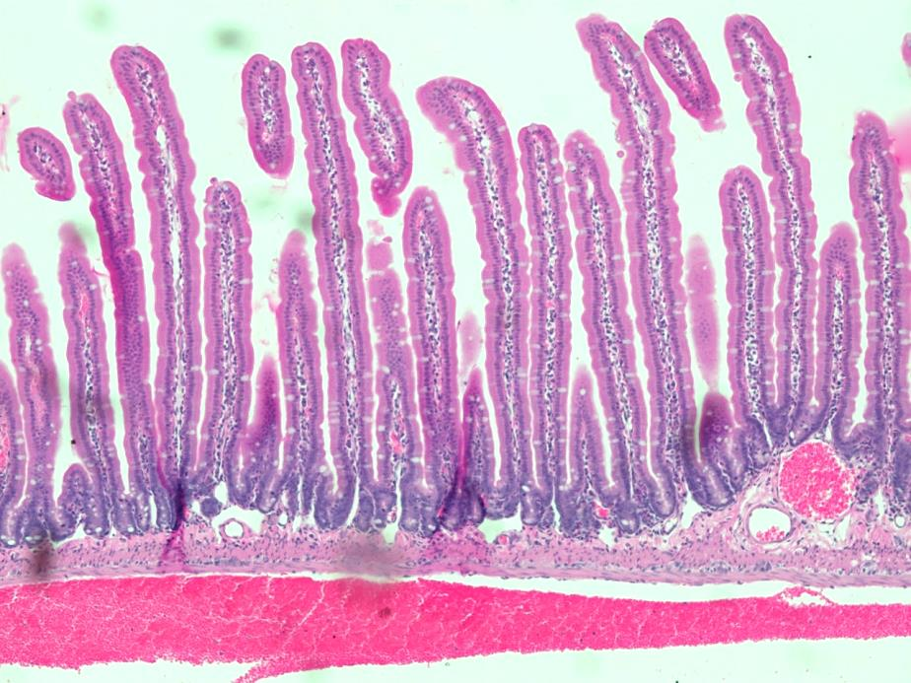
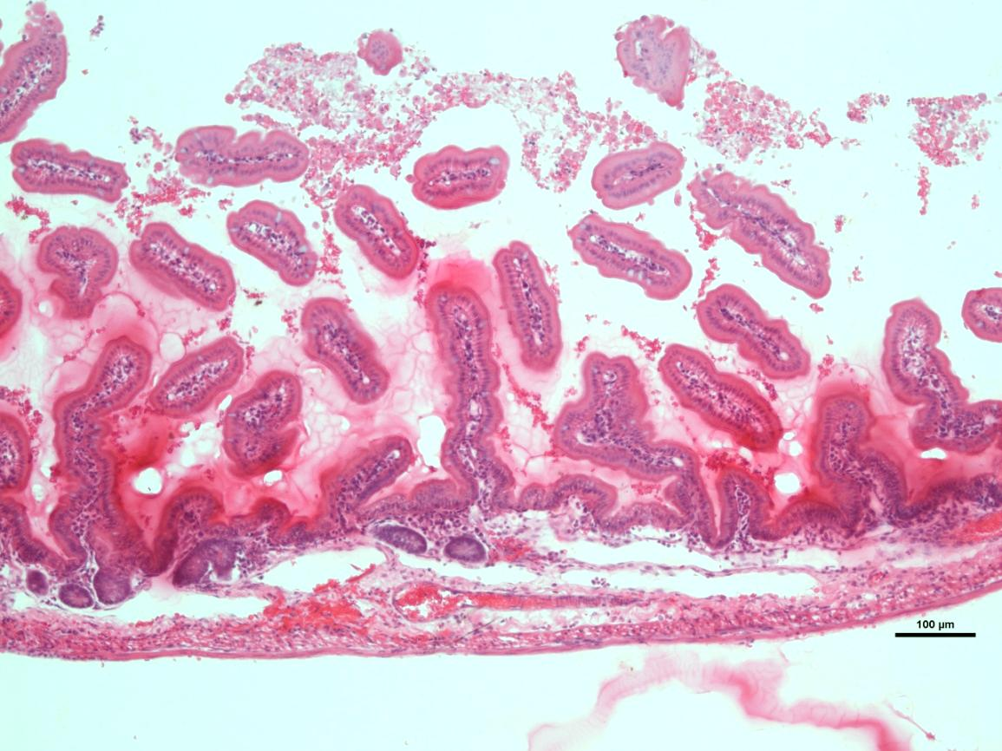
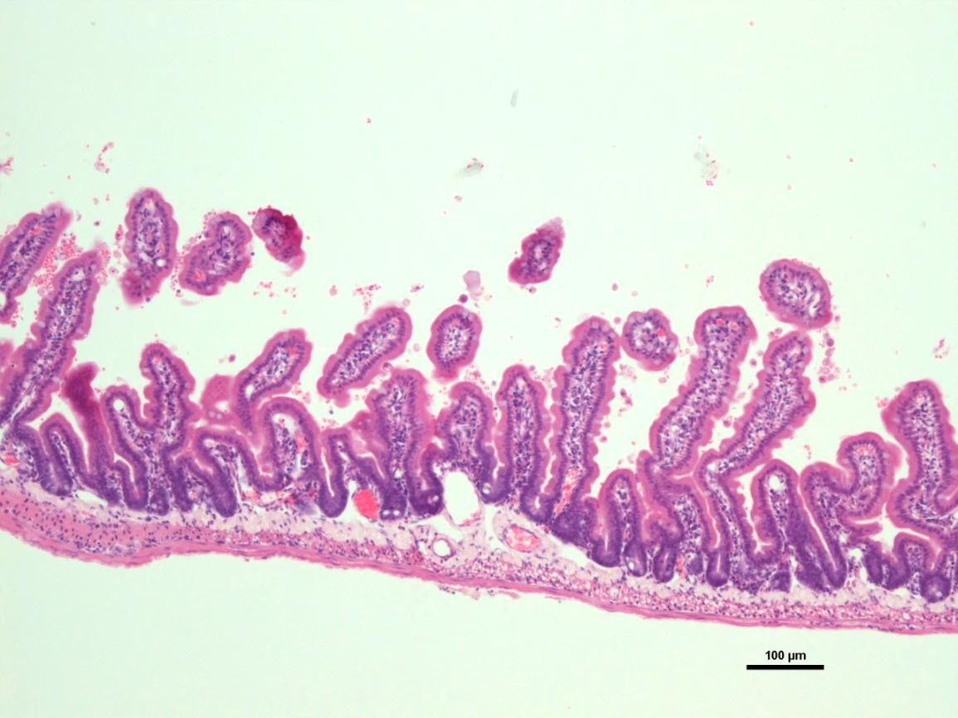
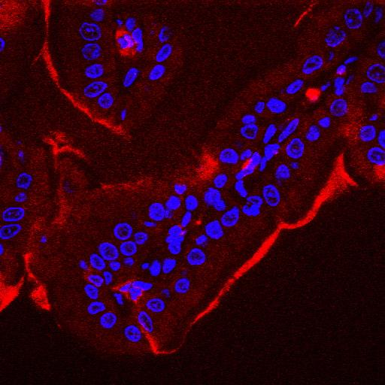
Giardia: Relación hospedero-parásito.
Efecto de la Catepsina B de Giardia en el epitelio intestinal de gerbos (modelo asa intestinal)
Se detectó una sobre-expresión de la glicoproteina muc2 pos-inoculación de la catepsina tipo B
V
V
N
N
LP
LP
Edema, vellosidades con ulceración, células epiteliales descamadas, moco en el lumen intestinal, acortamiento de vellosidades , infiltración celular
N
LP
Meza, 2013; Quezada R, 2014
LP

Slide 19
Gracias
Agradecimientos:
Arturo Pérez-Taylor.
Raúl Argüello García.

